Slide 1

WECHAT DEVELOPMENT SHARING
微信开发分享文档
分享人：彭力伟

Slide 2
目
录
CONTENTS
01
微信后台登录入口及基本信息
02
微信自带菜单配置及回复设置
03
微信自定义配置及连接配置
04
微信获取个人信息的配置
05
授权域名解释
06
错误码踩坑之旅

Slide 3

01
登录入口及基本信息
开发微信的入口网址、公众号的注册、登录、配置、设置等，这些都是开发微信的前置条件

Slide 4
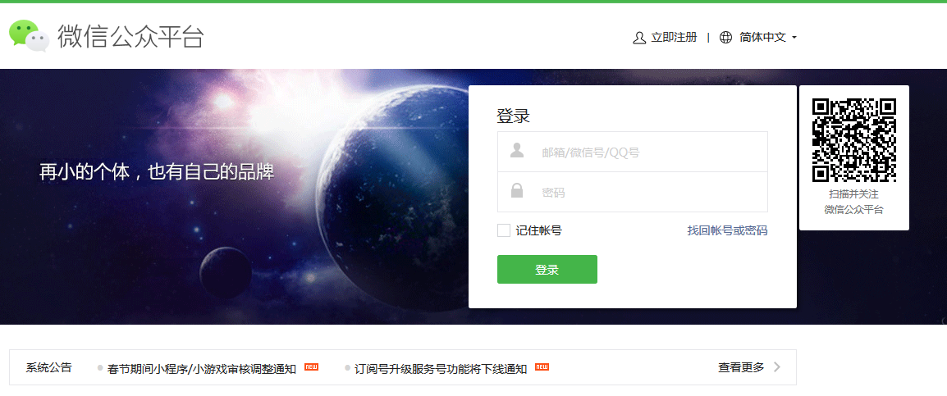
微信后台登录入口及基本信息
账户密码登录网址、账号、密码
https://mp.weixin.qq.com/
Username
userpassword
公众号登录信息

Slide 5
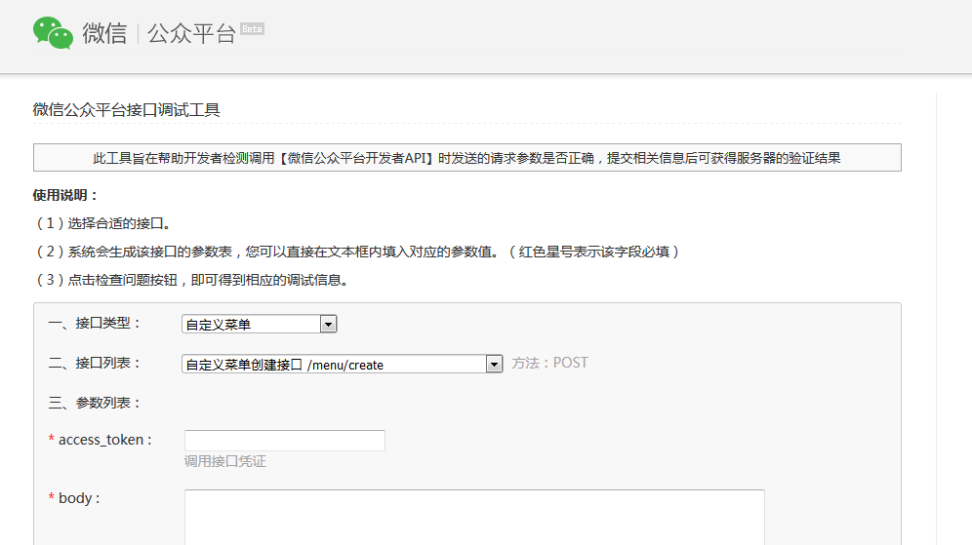
微信后台登录入口及基本信息
菜单调试地址、ID、SECRET
https://mp.weixin.qq.com/debug/cgi-bin/apiinfo
APPID
APPSECRET
菜单调试信息

Slide 6
02
微信自带菜单配置及回复设置
通过公众号与客户进行沟通，可以由客户选择菜单访问或对方询问的方式

Slide 7
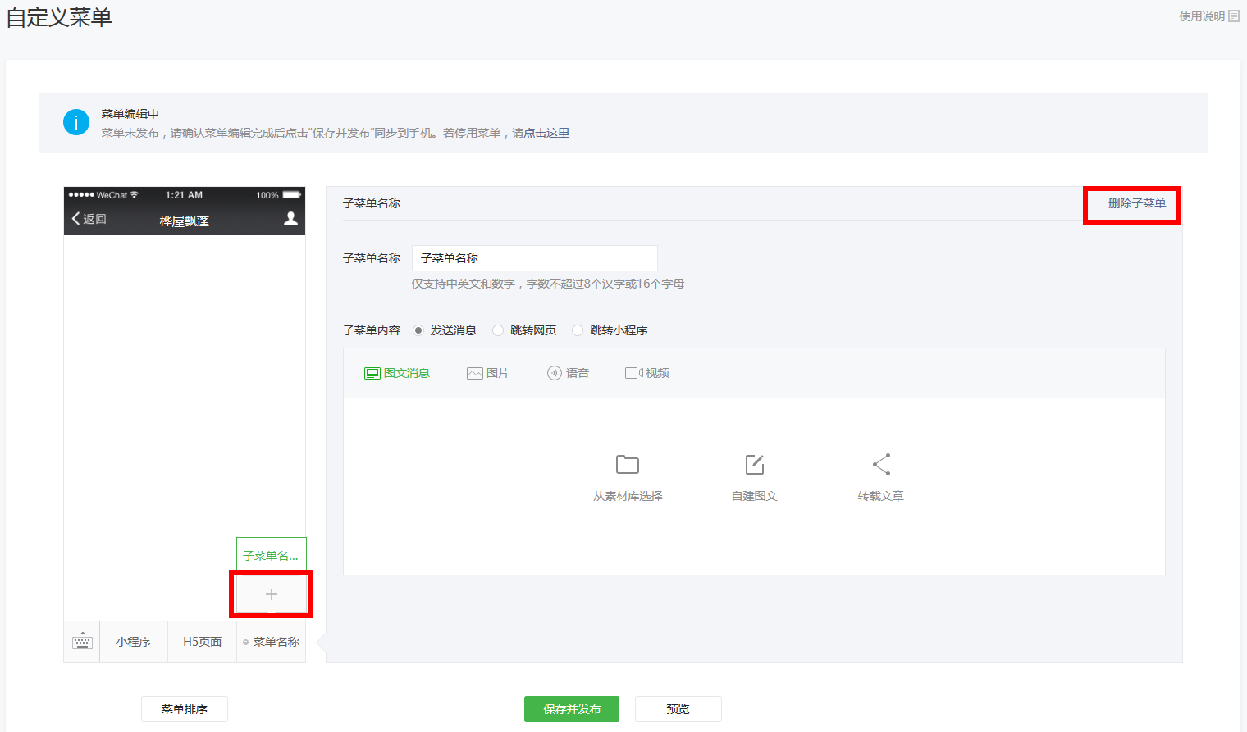
微信自带菜单配置及回复设置
客户通过菜单寻找答案
配置客户所需要的菜单，客户可以自行选择需要的页面进行访问
客户通过询问寻找答案
客户没有在菜单上直观的找到答案，可以通过询问的方式，通过对话框的形式来寻找答案

Slide 8
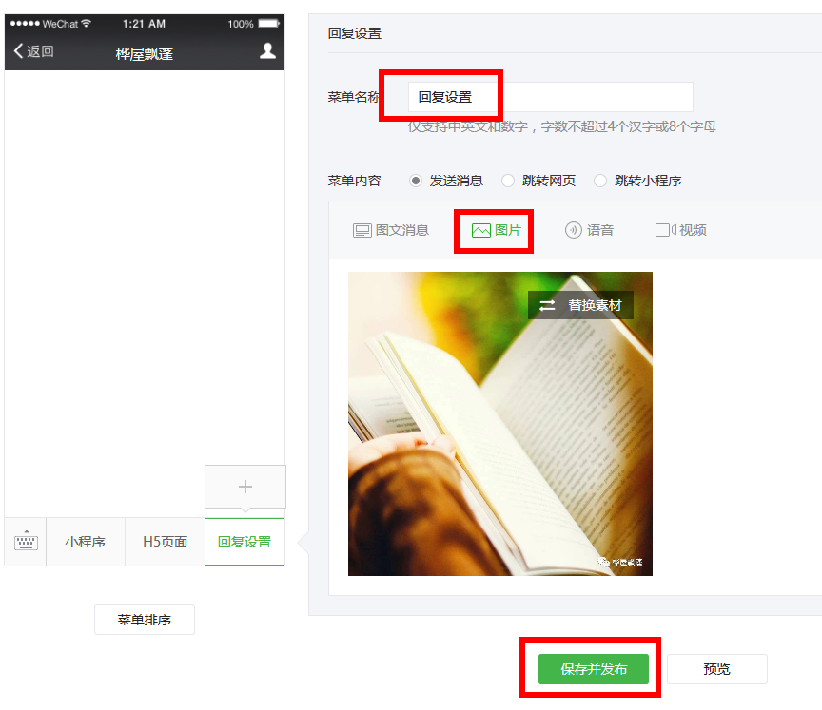
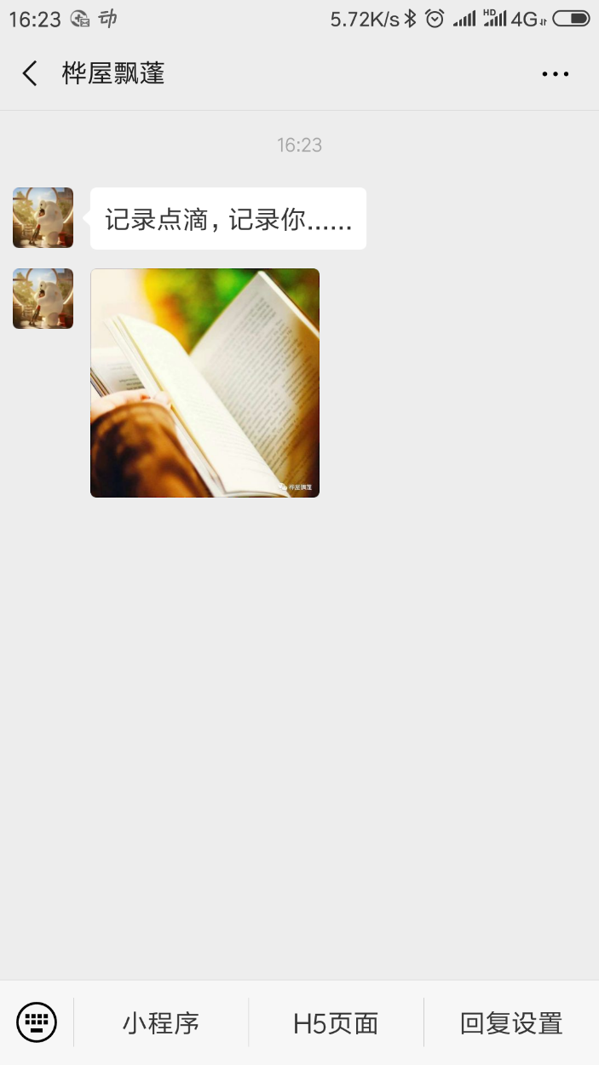
微信自带菜单配置及回复设置

Slide 9
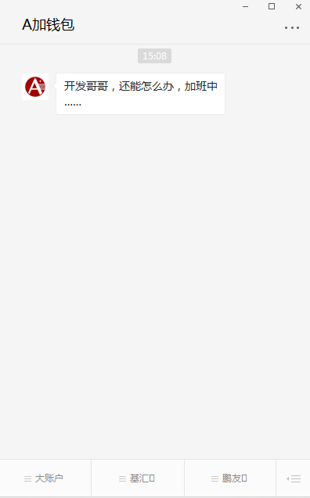
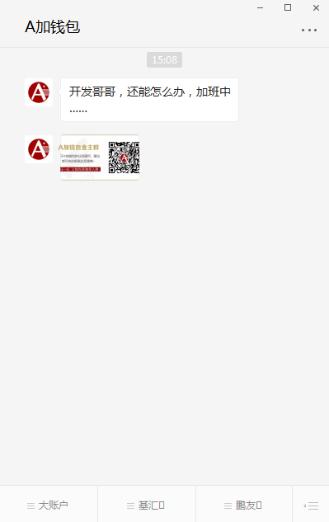
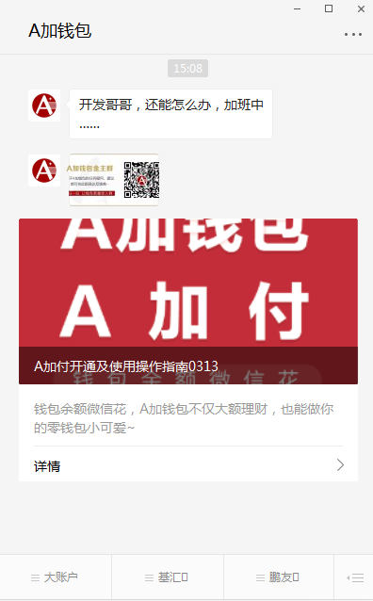
微信自带菜单配置及回复设置
设置文字、图片、图文等信息

Slide 10
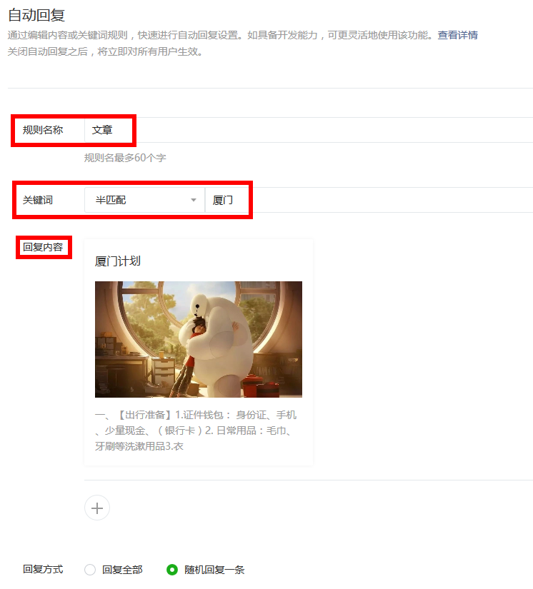
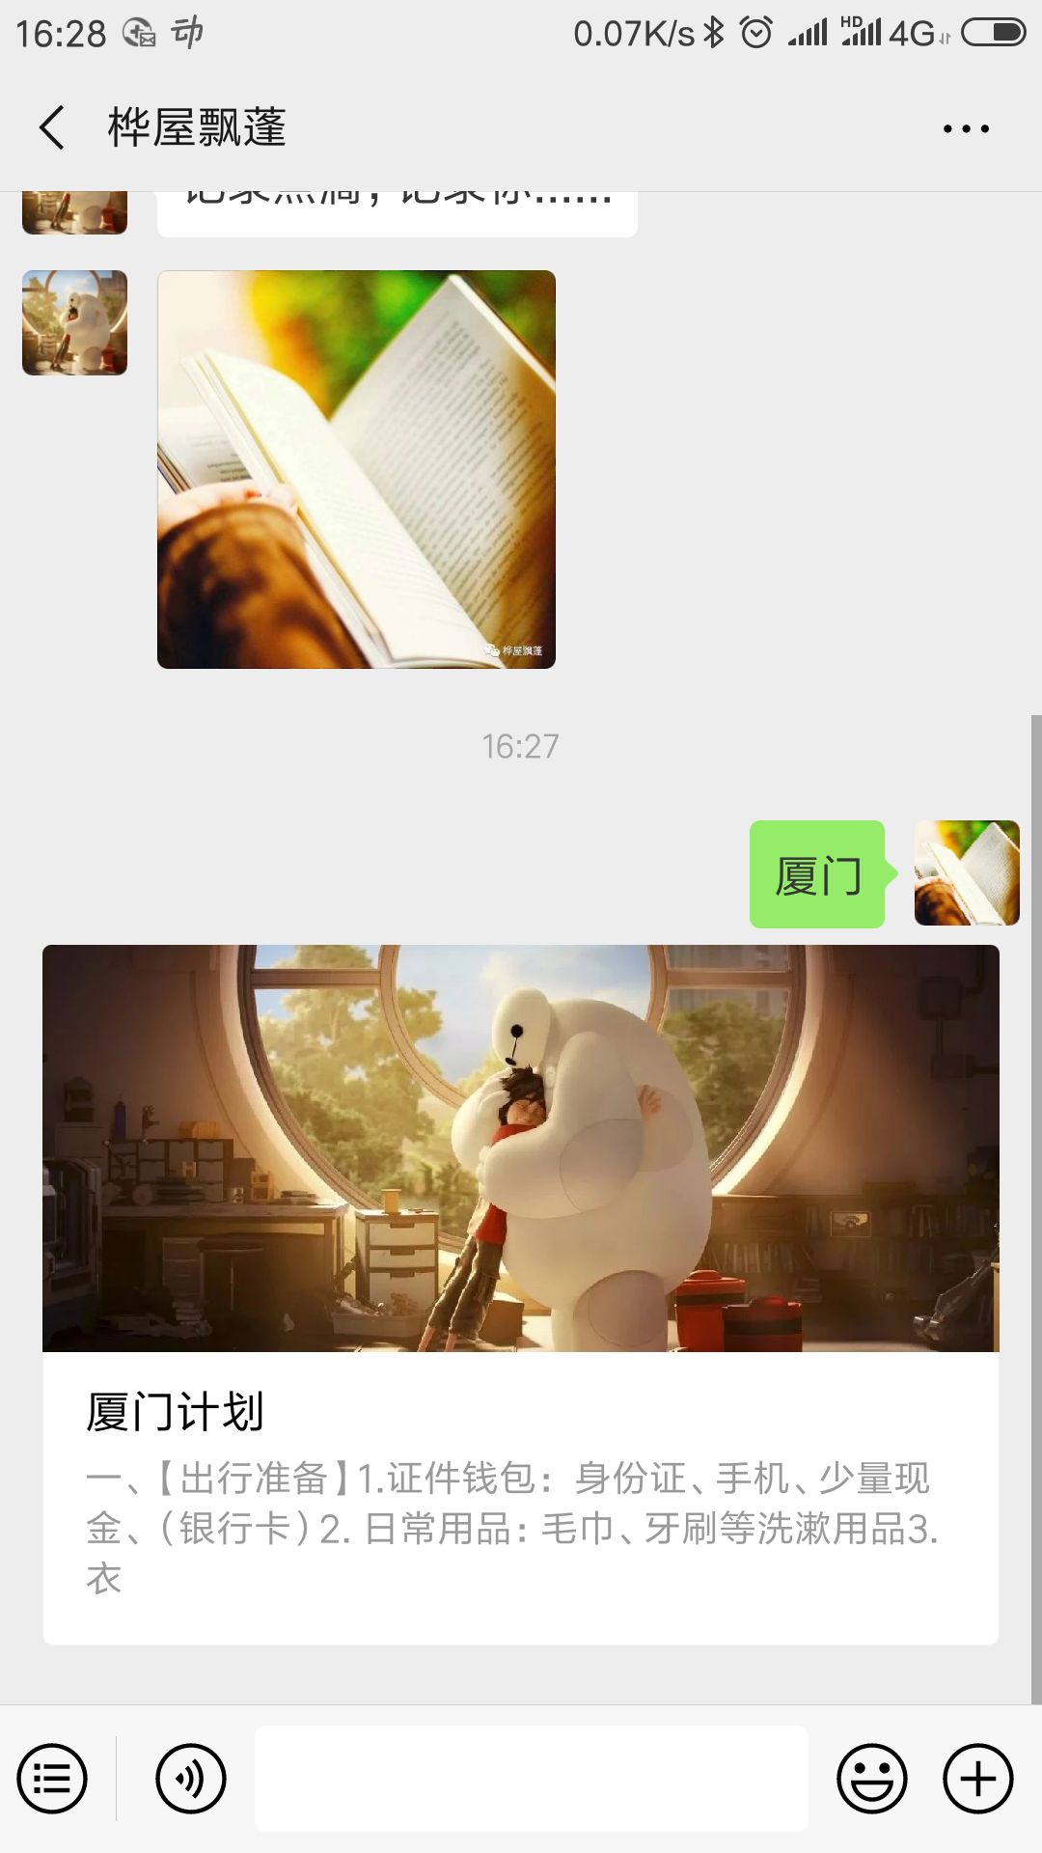
微信自带菜单配置及回复设置

Slide 11
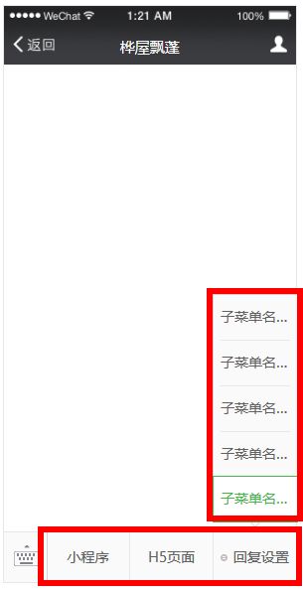


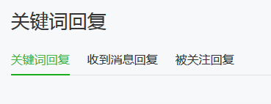
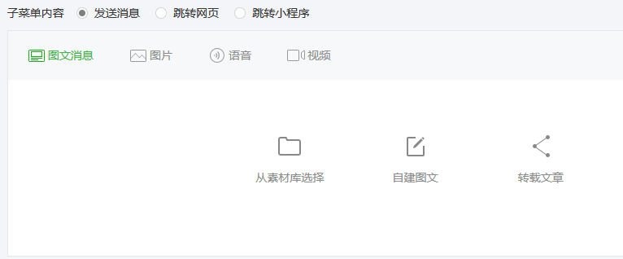
微信自带菜单配置及回复设置
可视化操作
简单的设置信息都可以在后台进行设置，简单方便，直观显眼
菜单设置
最多设置三个主菜单，一个主菜单最多设置五个子菜单
消息回复设置
关键字回复、关注回复、收到消息回复
消息推送的类型
1 回复文本消息 2 回复图片消息
3 回复语音消息 4 回复视频消息
5 回复音乐消息 6 回复图文消息
小结一下

Slide 12
03
微信自定义配置及连接配置
微信自带的菜单和回复有一定的局限性，不在开发者模式下的设置都在微信设置的权限下面进行访问和配置信息

Slide 13
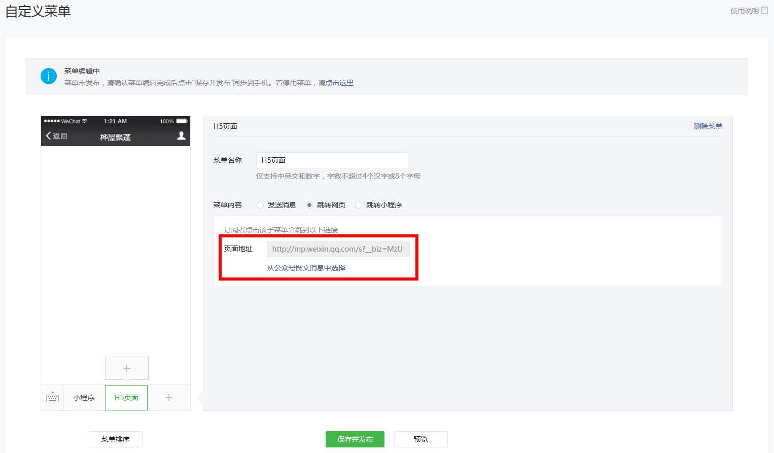
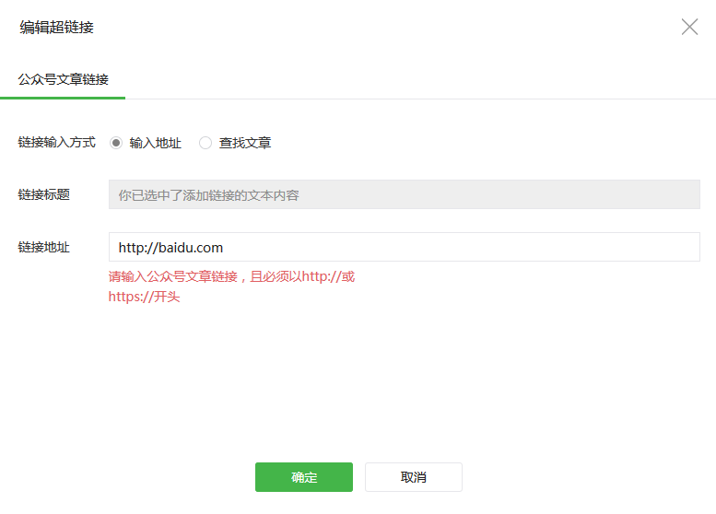
微信自定义配置及连接配置
遇到的问题
1、个人公众号设置的链接只能选择公众号图文消息；
2、企业公众号设置的链接是以http或https开头的公众号文章；
——不能自定义自己的域名地址

Slide 14
微信自定义配置及连接配置
遇到的问题
3
2
1
请替换文字内容
请替换文字内容
点击添加相关标题文字，点击添加相关标题文字，点击添加相关标题文字，点击添加相关标题文字，点击添加相关标题文字。
点击添加相关标题文字，点击添加相关标题文字，点击添加相关标题文字，点击添加相关标题文字，点击添加相关标题文字。

Slide 15

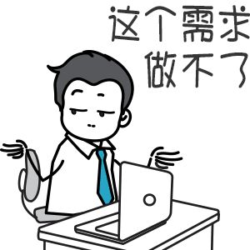
微信自定义配置及连接配置
提出需求
1、公众号菜单
跳转到H5页面通过用户openid进行用户自主资产查询
2、关键字回复
根据基金名称查询不同基金详情并跳转H5基金详情页

Slide 16

微信自定义配置及连接配置
进入公众号后台，找到菜单选项配置菜单名称和位置
01
03
进入公众号后台，找到回复功能选项，设置半匹配关键字
公众号菜单
回复设置
需求分析
公众号菜单
回复设置
配置菜单的域名为指定的查询页面地址即可
02
04
对指定的基金名称进行链接回复即可

Slide 17
微信自定义配置及连接配置
遇到的问题
请替换文字内容
请替换文字内容
点击添加相关标题文字，点击添加相关标题文字，点击添加相关标题文字，点击添加相关标题文字，点击添加相关标题文字，点击添加相关标题文字。
点击添加相关标题文字，点击添加相关标题文字，点击添加相关标题文字，点击添加相关标题文字，点击添加相关标题文字，点击添加相关标题文字。
请替换文字内容
请替换文字内容
点击添加相关标题文字，点击添加相关标题文字，点击添加相关标题文字，点击添加相关标题文字，点击添加相关标题文字，点击添加相关标题文字。
点击添加相关标题文字，点击添加相关标题文字，点击添加相关标题文字，点击添加相关标题文字，点击添加相关标题文字，点击添加相关标题文字。

Slide 18



微信自定义配置及连接配置
请替换文字内容
请替换文字内容
请替换文字内容
请替换文字内容
请替换文字内容，点击添加相关标题文字，修改文字内容，也可以直接复制你的内容到此。请替换文字内容，点击添加相关标题文字，修改文字内容，也可以直接复制你的内容到此。请替换文字内容，点击添加相关标题文字，修改文字内容，也可以直接复制你的内容到此。请替换文字内容，点击添加相关标题文字，修改文字内容，也可以直接复制你的内容到此。请替换文字内容，点击添加相关标题文字，修改文字内容，也可以直接复制你的内容到此。请替换文字内容，点击添加相关标题文字，修改文字内容，也可以直接复制你的内容到此。请替换文字内容，点击添加相关标题文字，修改文字内容，也可以直接复制你的内容到此。请替换文字内容，点击添加相关标题文字，修改文字内容，也可以直接复制你的内容到此。请替换文字内容，点击添加相关标题文字，修改文字内容，也可以直接复制你的内容到此。请替换文字内容，点击添加相关标题文字，修改文字内容，也可以直接复制你的内容到此。请替换文字内容，点击添加相关标题文字，修改文字内容，也可以直接复制你的内容到此。请替换文字内容，点击添加相关标题文字，修改文字内容，也可以直接复制你的内容到此。

Slide 19

点击添加相关标题文字
请替换文字内容
请替换文字内容，点击添加相关标题文字，修改文字内容，也可以直接复制你的内容到此。请替换文字内容，点击添加相关标题文字，修改文字内容，也可以直接复制你的内容到此。
请替换文字内容
请替换文字内容，点击添加相关标题文字，修改文字内容，也可以直接复制你的内容到此。请替换文字内容，点击添加相关标题文字，修改文字内容，也可以直接复制你的内容到此。
请替换文字内容
请替换文字内容，点击添加相关标题文字，修改文字内容，也可以直接复制你的内容到此。请替换文字内容，点击添加相关标题文字，修改文字内容，也可以直接复制你的内容到此。

Slide 20
点击添加相关标题文字
请替换文字内容
点击添加相关标题文字，点击添加相关标题文字，点击添加相关标题文字，点击添加相关标题文字，点击添加相关标题文字。
请替换文字内容
点击添加相关标题文字，点击添加相关标题文字，点击添加相关标题文字，点击添加相关标题文字，点击添加相关标题文字。
请替换文字内容
点击添加相关标题文字，点击添加相关标题文字，点击添加相关标题文字，点击添加相关标题文字，点击添加相关标题文字。
请替换文字内容
点击添加相关标题文字，点击添加相关标题文字，点击添加相关标题文字，点击添加相关标题文字，点击添加相关标题文字。
请替换文字内容
点击添加相关标题文字，点击添加相关标题文字，点击添加相关标题文字，点击添加相关标题文字，点击添加相关标题文字。

Slide 21
点击添加相关标题文字
请替换文字内容
请替换文字内容，点击添加相关标题文字，修改文字内容，也可以直接复制你的内容到此。
请替换文字内容
请替换文字内容
请替换文字内容，点击添加相关标题文字，修改文字内容，也可以直接复制你的内容到此。
请替换文字内容，点击添加相关标题文字，修改文字内容，也可以直接复制你的内容到此。
请替换文字内容
请替换文字内容，点击添加相关标题文字，修改文字内容，也可以直接复制你的内容到此。
请替换文字内容
请替换文字内容，点击添加相关标题文字，修改文字内容，也可以直接复制你的内容到此。

Slide 22
点击添加相关标题文字
请替换文字内容
请替换文字内容
请替换文字内容，点击添加相关标题文字，修改文字内容，也可以直接复制你的内容到此。
请替换文字内容，点击添加相关标题文字，修改文字内容，也可以直接复制你的内容到此。
请替换文字内容
请替换文字内容
请替换文字内容，点击添加相关标题文字，修改文字内容，也可以直接复制你的内容到此。
请替换文字内容，点击添加相关标题文字，修改文字内容，也可以直接复制你的内容到此。
请替换文字内容
请替换文字内容
请替换文字内容，点击添加相关标题文字，修改文字内容，也可以直接复制你的内容到此。
请替换文字内容，点击添加相关标题文字，修改文字内容，也可以直接复制你的内容到此。

Slide 23
04
活动效果预期
请替换文字内容，点击添加相关标题文字，修改文字内容，也可以直接复制你的内容到此。

Slide 24



点击添加相关标题文字
请替换文字内容
请替换文字内容，点击添加相关标题文字，修改文字内容，也可以直接复制你的内容到此。请替换文字内容，点击添加相关标题文字，修改文字内容，也可以直接复制你的内容到此。请替换文字内容，点击添加相关标题文字，修改文字内容，也可以直接复制你的内容到此。请替换文字内容，点击添加相关标题文字，修改文字内容，也可以直接复制你的内容到此。请替换文字内容，点击添加相关标题文字，修改文字内容，也可以直接复制你的内容到此。请替换文字内容，点击添加相关标题文字，修改文字内容，也可以直接复制你的内容到此。请替换文字内容，点击添加相关标题文字，修改文字内容，也可以直接复制你的内容到此。请替换文字内容，点击添加相关标题文字，修改文字内容，也可以直接复制你的内容到此。
请替换文字内容
请替换文字内容，点击添加相关标题文字，修改文字内容，也可以直接复制你的内容到此。请替换文字内容，点击添加相关标题文字，修改文字内容，也可以直接复制你的内容到此。请替换文字内容，点击添加相关标题文字，修改文字内容，也可以直接复制你的内容到此。请替换文字内容，点击添加相关标题文字，修改文字内容，也可以直接复制你的内容到此。请替换文字内容，点击添加相关标题文字，修改文字内容，也可以直接复制你的内容到此。请替换文字内容，点击添加相关标题文字，修改文字内容，也可以直接复制你的内容到此。请替换文字内容，点击添加相关标题文字，修改文字内容，也可以直接复制你的内容到此。请替换文字内容，点击添加相关标题文字，修改文字内容，也可以直接复制你的内容到此。

Slide 25
点击添加相关标题文字
请替换文字内容
请替换文字内容
点击添加相关标题文字，点击添加相关标题文字，点击添加相关标题文字，点击添加相关标题文字，点击添加相关标题文字，点击添加相关标题文字。
点击添加相关标题文字，点击添加相关标题文字，点击添加相关标题文字，点击添加相关标题文字，点击添加相关标题文字，点击添加相关标题文字。
请替换文字内容
请替换文字内容
点击添加相关标题文字，点击添加相关标题文字，点击添加相关标题文字，点击添加相关标题文字，点击添加相关标题文字，点击添加相关标题文字。
点击添加相关标题文字，点击添加相关标题文字，点击添加相关标题文字，点击添加相关标题文字，点击添加相关标题文字，点击添加相关标题文字。
请替换文字内容
请替换文字内容
点击添加相关标题文字，点击添加相关标题文字，点击添加相关标题文字，点击添加相关标题文字，点击添加相关标题文字，点击添加相关标题文字。
点击添加相关标题文字，点击添加相关标题文字，点击添加相关标题文字，点击添加相关标题文字，点击添加相关标题文字，点击添加相关标题文字。

Slide 26
点击添加相关标题文字
请替换文字内容
请替换文字内容
请替换文字内容，点击添加相关标题文字，修改文字内容，也可以直接复制你的内容到此。，点击添加相关标题文字，修改文字内容，也可以直接复制你的内容到此。
请替换文字内容，点击添加相关标题文字，修改文字内容，也可以直接复制你的内容到此。，点击添加相关标题文字，修改文字内容，也可以直接复制你的内容到此。
请替换文字内容
请替换文字内容，点击添加相关标题文字，修改文字内容，也可以直接复制你的内容到此。
请替换文字内容
请替换文字内容
请替换文字内容，点击添加相关标题文字，修改文字内容，也可以直接复制你的内容到此。，点击添加相关标题文字，修改文字内容，也可以直接复制你的内容到此。
请替换文字内容，点击添加相关标题文字，修改文字内容，也可以直接复制你的内容到此。，点击添加相关标题文字，修改文字内容，也可以直接复制你的内容到此。

Slide 27
EVENT PLANNING SCHEME BOOK
感谢聆听 批评指导
汇报人：第一PPT Report Person: 1PPT

Slide 28



可以在下列情况使用
不限次数的用于您个人/公司、企业的商业演示。
拷贝模板中的内容用于其它幻灯片母版中使用。
不可以在以下情况使用
用于任何形式的在线付费下载。
收集整理我们发布的免费资源后，刻录光碟销售。
PPT模板下载：www.1ppt.com/moban/ 行业PPT模板：www.1ppt.com/hangye/
节日PPT模板：www.1ppt.com/jieri/ PPT素材下载：www.1ppt.com/sucai/
PPT背景图片：www.1ppt.com/beijing/ PPT图表下载：www.1ppt.com/tubiao/
优秀PPT下载：www.1ppt.com/xiazai/ PPT教程： www.1ppt.com/powerpoint/
Word教程： www.1ppt.com/word/ Excel教程： www.1ppt.com/excel/
资料下载： www.1ppt.com/ziliao/ PPT课件下载：www.1ppt.com/kejian/
范文下载： www.1ppt.com/fanwen/ 试卷下载： www.1ppt.com/shiti/
教案下载： www.1ppt.com/jiaoan/ 字体下载： www.1ppt.com/ziti/

